Slide 1


TESIS PREVIO A LA OBTENCIÓN DEL TÍTULO DE LICENCIADO EN CIENCIAS DE LA ACTIVIDAD FÍSICA, DEPORTES Y RECREACIÓN

Slide 2
TEMA:
INFLUENCIA DE UN PROGRAMA DE PREPARACIÓN FÍSICA SOBRE LA VARIABILIDAD DE INDICADORES DEL RENDIMIENTO COMPETITIVO DEL CICLISTA MILITAR DE MONTAÑA
AUTOR:
JUAN PABLO VILLARROEL CALERO

Slide 3
SUMARIO:
JUSTIFICACIÓN.
OBJETIVOS
FORMULACIÓN DEL PROBLEMA
MARCO TEÓRICO
METODOLOGÍA DE LA INVESTIGACIÓN
ANÁLISIS DE DATOS
CONCLUSIONES Y RECOMENDACIONES

Slide 4
JUSTIFICACIÓN
Mejorar la condición física de los ciclistas de montaña de la Fedeme.
Los deportistas no fueron formados como ciclistas de montaña, sino son especialistas de otras disciplinas.
No existe una base de datos científica que permita programar un entrenamiento acorde a las características de cada deportista.

Slide 5
OBJETIVO GENERAL
Caracterizar la influencia de un programa de preparación física con un desarrollo preferencial de la resistencia sobre la variabilidad de los indicadores del rendimiento competitivo del ciclista militar de montaña.

Slide 6
OBJETIVOS ESPECÍFICOS
Determinar la FC, VO2max y lactato en reposo.
Determinar la FC, VO2max y lactato en relación al rendimiento competitivo.
Establecer la velocidad de aclaramiento del lactato y recuperación de la frecuencia cardiaca
Establecer los umbrales individuales de entrenamiento.

Slide 7
FORMULACIÓN DEL PROBLEMA
¿Cómo influye un programa de preparación física con tendencia al desarrollo preferencial de la resistencia, sobre la variabilidad de los indicadores del rendimiento competitivo del ciclista militar de montaña?

Slide 8
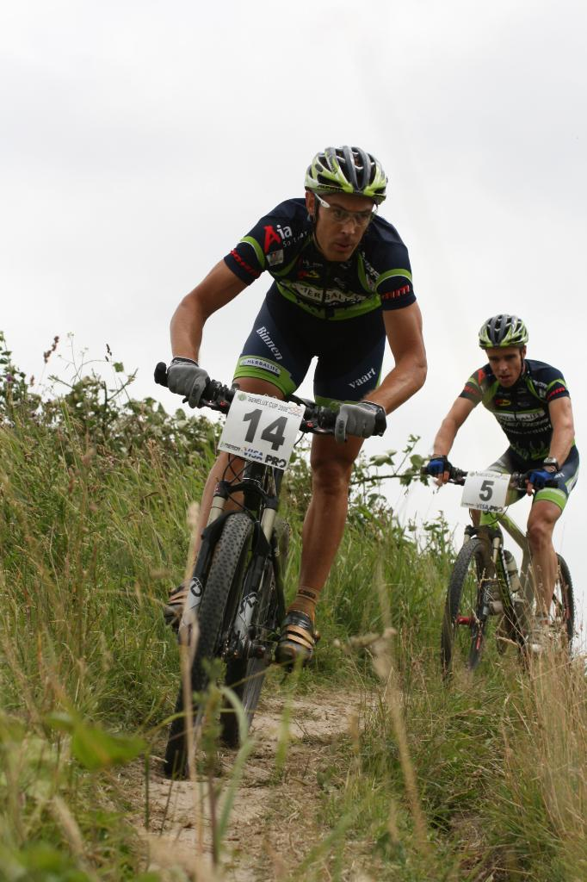
MARCO TEÓRICO
CICLISMO DE MONTAÑA
Considerado un deporte de aventura, es un ciclismo de competición realizado en circuitos naturales generalmente a través de bosques, por caminos angostos con cuestas empinadas y descensos muy rápidos.

Slide 9
FRECUENCIA CARDÍACA
Es el número de contracciones efectuadas por el corazón en un minuto, medidas en latidos o pulsaciones por minuto.
FC reposo
Recuperación FC
FC máxima

Slide 10
ÁCIDO LÁCTICO.
Es un compuesto orgánico producido de forma natural por nuestro organismo, siendo al mismo tiempo un subproducto y un combustible para el ejercicio físico.
Acumulación.
Aclaramiento.
Umbral Láctico

Slide 11
VO2max
Es la capacidad máxima que tiene el organismo para captar, transportar y utilizar oxígeno, a través de los sistemas pulmonar, cardiovascular y muscular.

Slide 12
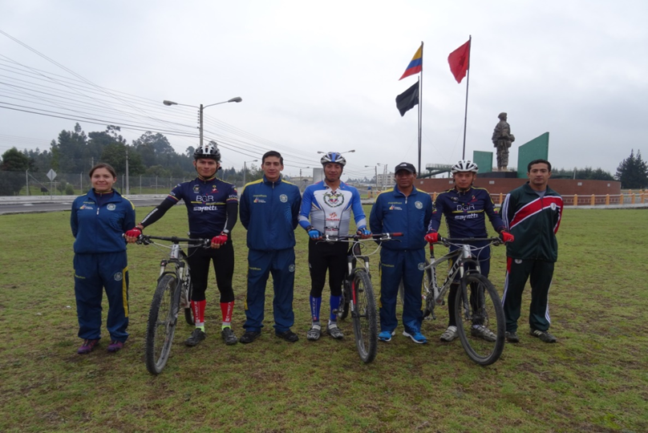
METODOLOGÍA DE LA INVESTIGACIÓN.
Investigación Cuasi-Experimental.
La población y muestra está conformada por el equipo de aventura de la Fedeme

Slide 13
OPERACIONALIZACIÓN DE LAS VARIABLES.
Dependiente:
Indicadores del rendimiento deportivo:
FC
VO2max
Lactato
Independiente:
Programa de entrenamiento físico

Slide 14
ANÁLISIS DE DATOS.
Para determinar los resultados de la investigación se utilizó la estadística descriptiva, esta permite elaborar matrices para la depuración de la información a través de gráficos de los resultados en el programa Excel que permiten interpretar de mejor manera la información obtenida.

Slide 15
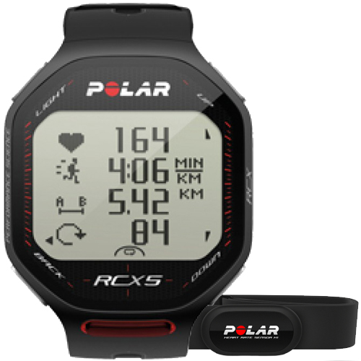
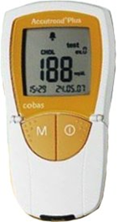
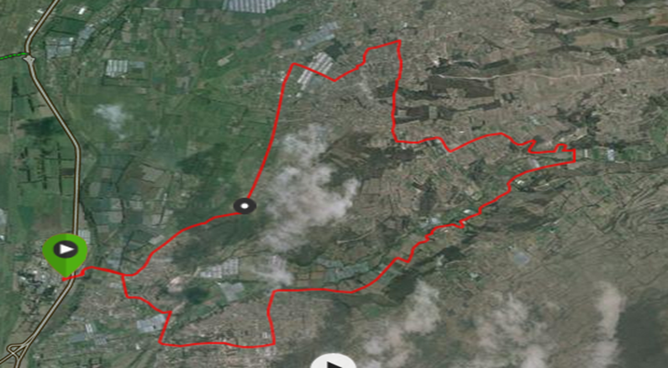
INSTRUMENTOS.

Slide 16
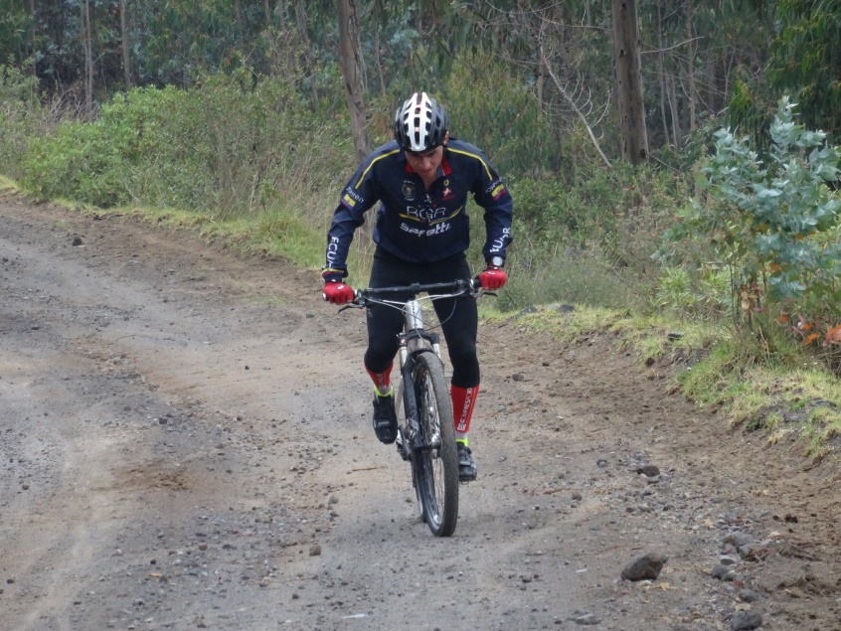
TEST REALIZADOS.
Test de Cooper
Circuito de 25km de ciclismo de montaña.

Slide 17
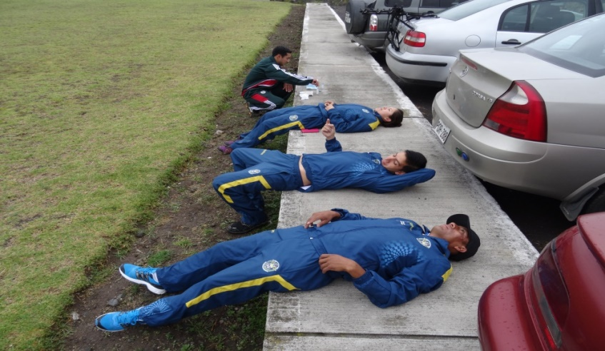
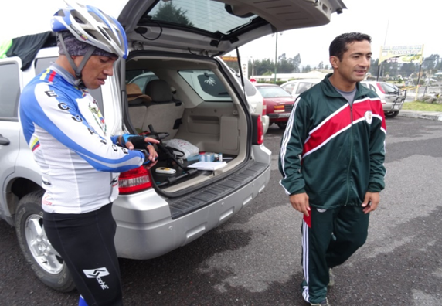
TOMA DE MUESTRAS.

Slide 18
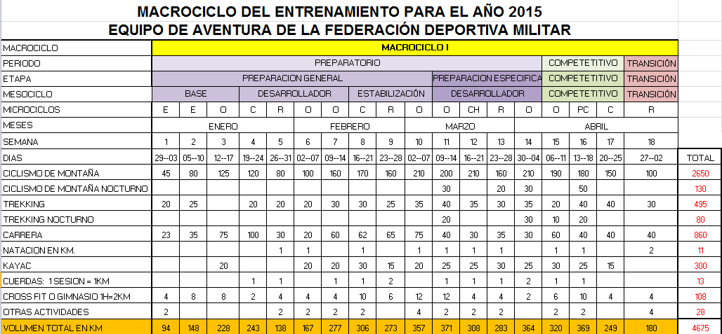
PROGRAMA DE ENTRENAMIENTO.

Slide 19
RESULTADOS
ANÁLISIS DE RESULTADOS
Se realizó pre y post y durante el test, cada de uno de los parámetros de medición.
PRESENTACIÓN DE RESULTADOS
Datos por equipo, con máximos, mínimos y promedio.

Slide 20
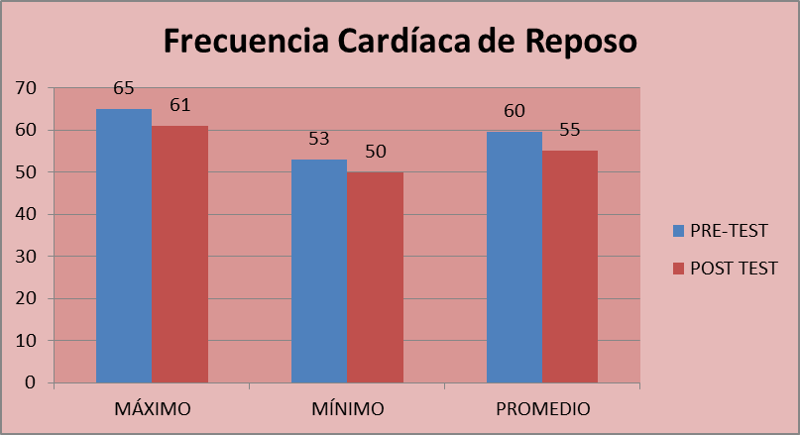
La FCrep ha mejorado disminuyendo 5ppm durante la aplicación del programa de entrenamiento. Teniendo un valor máximo de 61ppm y un mínimo de 50ppm, alcanzando un promedio de 55ppm.

Slide 21
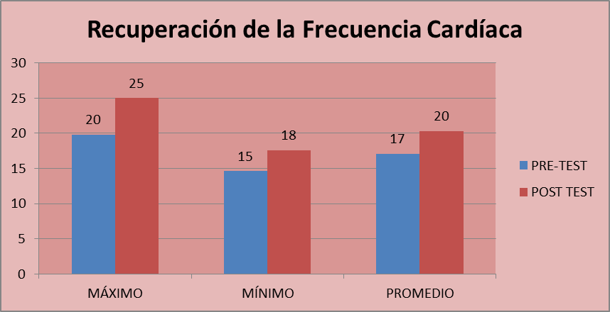
La recuperación de la FC ha aumentado 3ppm mejorando durante la aplicación del programa de entrenamiento. Obteniendo como valor mínimo de recuperación 18ppm, valor máximo 25ppm y con un promedio en el equipo de 20ppm.

Slide 22
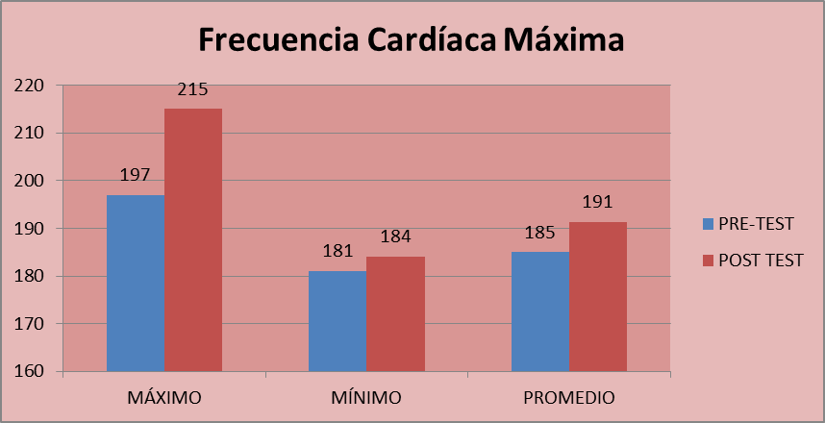
La FCmax ha mejorado, incrementando en un valor de 6ppm, durante la aplicación del programa de entrenamiento. Teniendo un valor máximo de 215ppm y un mínimo de 184ppm, alcanzando un promedio de 191ppm.

Slide 23
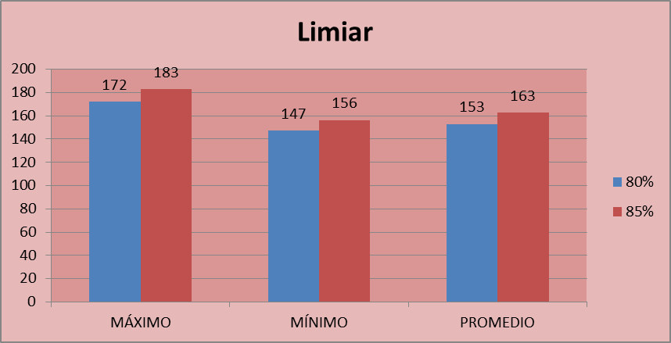
Como podemos observar la zona del limiar del equipo al finalizar los test, teniendo rango mínimo de 147-156ppm, un máximo de 172-183ppm y un promedio del equipo de 153-163ppm.

Slide 24
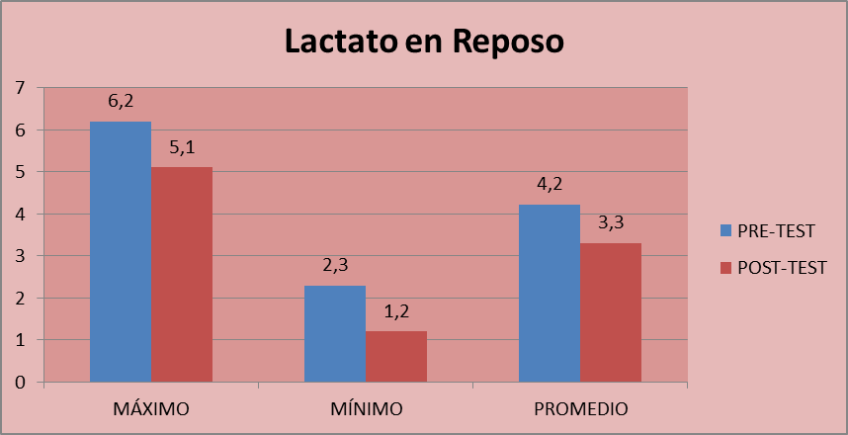
Los niveles de lactato en reposo, ha mejorado, reduciendo en un valor 0,9mmol durante la aplicación del programa de entrenamiento. Teniendo como valor mínimo 1,2mmol y máximo 5,1mmol, con un promedio de 3,3mmol/l/min.

Slide 25
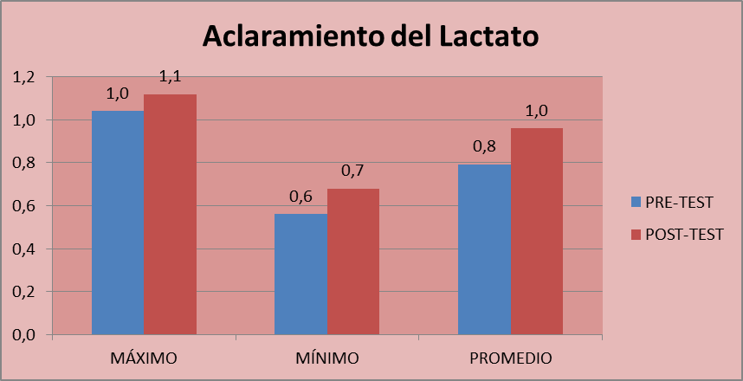
Como podemos observar en el aclaramiento del lactato del equipo al finalizar los test, aumento la velocidad de aclaramiento mejorando 0,2mmol/L/min. Con un valor mínimo de 0,7mmol, un máximo de 1,1mmol, y un promedio del equipo de 1,0mmol.

Slide 26
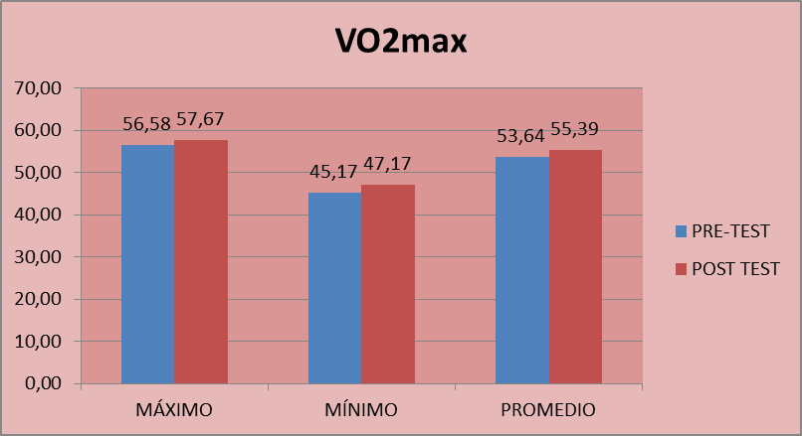
En general en el Equipo el VO2max, ha mejorado, aumentado en un valor de 1,75ml/kg/min durante la aplicación del programa de entrenamiento. Teniendo un valor de mínimo de 47,17ml/kg/min y máximo de 57,67ml/kg/min, con un promedio de 55,39 del VO2max.

Slide 27
UMBRALES

Slide 28
UMBRALES

Slide 29
UMBRALES

Slide 30
CONCLUSIONES.
La investigación cumplió con los objetivos propuestos, el programa de entrenamiento, actúo positivamente en indicadores fisiológicos evaluados.
La FCrep disminuyó en 5ppm del pre-test, teniendo como valor mínimo 50ppm, máximo 61ppm, con un promedio de 55ppm.
La recuperación FC mejoró la velocidad de recuperación en 3ppm, con valores mínimo de 18ppm, máximo de 25ppm y un promedio de 20ppm.

Slide 31
CONCLUSIONES.
La FCmax, tuvo un incremento de 6ppm, con un valor mínimo de 184ppm, un máximo de 215ppm y un promedio de 191ppm.
El Limiar con un rango promedio de 153-163ppm, un valor mínimo de 147-156ppm y un rango máximo de 172-183ppm.
El VO2max tuvo un incremento de 1,75ml/kg/min, existiendo un valor máximo de 57,67ml/kg/min, un mínimo de 47,17ml/kg/min y un promedio de 55,39ml/kg/min de todo el equipo.

Slide 32
CONCLUSIONES.
El lactato en reposo disminuyó en 0,9 mmol, con un valor máximo de 5,1mmol, un mínimo de 1,2mmol y un promedio de 3,3mmol.
El aclaramiento del lactato mejoró su velocidad de eliminación de 1mmol/l/min, existiendo valores máximos de 1,1mmol/l/min y mínimo de 0,7 mmol/l/min.
Los datos de frecuencia cardíaca, VO2max y lactato y su comportamiento servirán como bibliografía para futuros estudios y como base para planificar entrenamientos.
La investigación cumplió con la hipótesis planteada de que el programa de entrenamiento sí influye en los indicadores del rendimiento competitivo de los ciclistas militares de montaña

Slide 33
RECOMENDACIONES
Aplicar los resultados en el equipo, de acuerdo a los umbrales establecidos para cada uno de los deportistas.
Controlar periódicamente, por parte del entrenador los indicadores evaluados, para que estos vayan mejorando, y los deportistas tengan una mejor condición física.
Que se sigan tomando muestras especialmente en competencias oficiales, lo que servirá como datos, para incrementar los datos de esta investigación.

Slide 34
RECOMENDACIONES
Realizar otros estudios en este deporte pero en otra modalidad para que se aporte más bibliografía.
Seguir incentivando al uso de medios tecnológicos a los estudiantes para los procesos de entrenamiento deportivo.
Solicitar a la FEDEME implementos tecnológicos al equipo para que el entrenador pueda utilizarlos en el proceso del entrenamiento de su equipo.
Se gestione con la universidad, para que se adquiera los insumos necesarios para realizar este tipo de investigaciones de laboratorio y de esta forma aprender usar la tecnología en el entrenamiento deportivo.

Slide 35
GRACIAS POR LA ATENCIÓN

